Slide 1
Planificació estratègica de polítiques d’innovació orientades a missions (II): Anàlisi del sistema
Ismael Peña-López
27/02/2026, Curs d'especialització en Promotor d'Ecosistemes Innovadors
Girona: Fundació Girona Regió del Coneixement

Slide 2
Continguts de la sessió
Definir els reptes a abordar per a la consecució dels impactes
Arbre de problemes
DAFO
PESTEL / PESTEL dinàmic de sistema
Matriu de prioritats (factibilitat vs. efecte)
Identificar com els actors es relacionen al voltant dels reptes
Anàlisi del sistema
Notes:
2

Slide 3
Definició i establiment dels reptes

Slide 4
Taller: el mapa d’actors
Missió Nom: | Definició:
Actor | Funció | Repte

Slide 5
L’arbre de problemes

Slide 6
Arbre de problemas. Dades obertes globals
Identificar i assignar el lideratge del projecte
Manca d'acord polític
Finançament del projecte
Limitacions de la normativa sobre protecció de dades
El sistema haurà de garantir la protecció de dades
Sensibilitzar sobre la necessitat de generar un canvi de model i de generar eines/solucions comuns per tot el territori.
Caldrà disposar d'aliats potents i compromesos.
El lideratge ha de ser identificat i percebut com a neutral, no polititzat.
El lideratge ha d'estar en mans de persones reconegudes per la seva innovació real, és a dir, que ho hagin fet i sigui incuestionable. Innovar no és només tindre ideas que generin nou valor, sinó també executar-h
Buscar un grup inicial disposat a confinançar i ser pilots.
Trobar l'equilibri entre flexibilitat i facilitat de gestió de les dades i protecció de les mateixes.
Aconseguir compromís polític, especialment a nivell de la Generalitat.
Risc de quedar "difuminat" si partim d'un projecte molt més modest, ningú li donarà una importancia real d'acord al objectiu final i per tant tampoc a nivel d'inversió econòmica.
Aconseguir acord global i un impuls ferm multicolor municipalista
Justificar que el control i gestió de les dades és un espai públic.

Slide 7
Arbre de problemes. Relleu generacional (ReSPA)
Underdeveloped Talent Development and Mentorship Practices
Lack of Formal Strategic and Legal Frameworks
Organizational Culture Not Focused on Continuity
Fragmented or Non-Mandatory HR Planning
Lack of coordinated planning
Lack of formal HRM processes
Lack of consensus on what is talent
Lack of clear definition of leadership
Traditional selection process based on positions not profiles
Lack of coordinated operations
Succession based on mere replacement of persons for same position
Lack of clear definition of capacity building
No Clear Institutional Responsibilities or Coordination Mechanisms
Lack of regulation
Lack of incentives
Lack of human and economic resources
Succession too new to be regulated itself
Lack of a thorough HRM design
Work
Lack of political commitment
Lack of culture to work transversally across departments or areas
No thorough knowledge management, content outdated
Too much mobility

Slide 8
Taller: arbre de problemes

Slide 9
Arbre de problemes
Problema
Problema
Problema
Problema
Causa
Causa
Causa
Causa
Causa
Causa
Causa
Causa
Causa
Causa

Slide 10
L’anàlisi PESTLE (política, economia, social, tecnologia, llei, entorn natural)

Slide 11
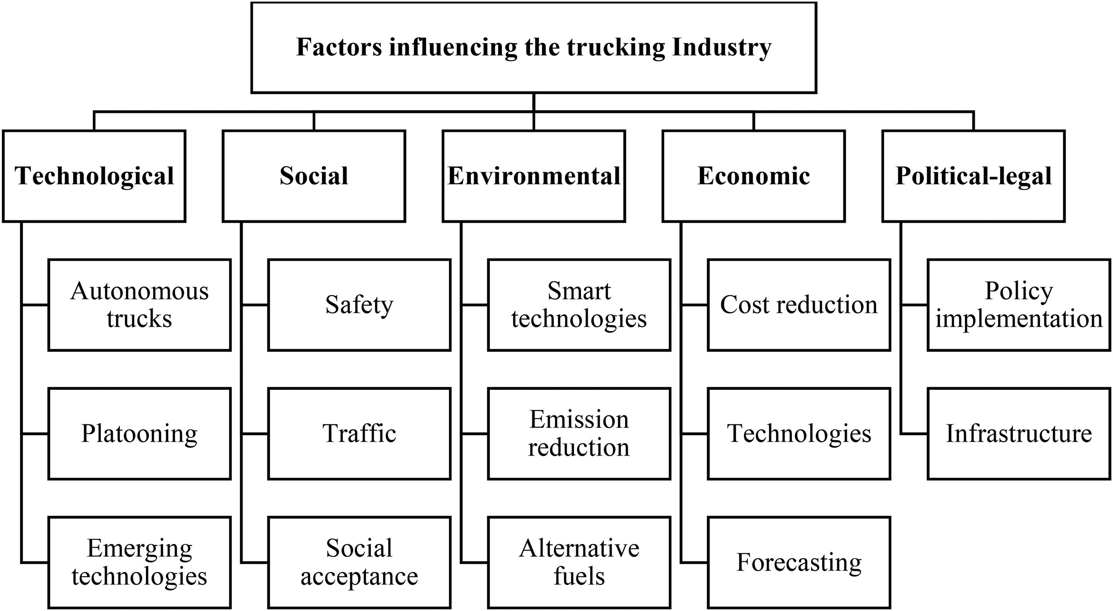
Anàlisi PESTLE: indústria de transport per carretera
Pamela Torres-Nunez, David Güemes-Castorena, Angel Contreras-Cruz, Armando Elizondo-Noriega (2024). “A PESTLE analysis of the trucking industry: key insights and implications” In Cogent Business & Management, 1, 11

Slide 12
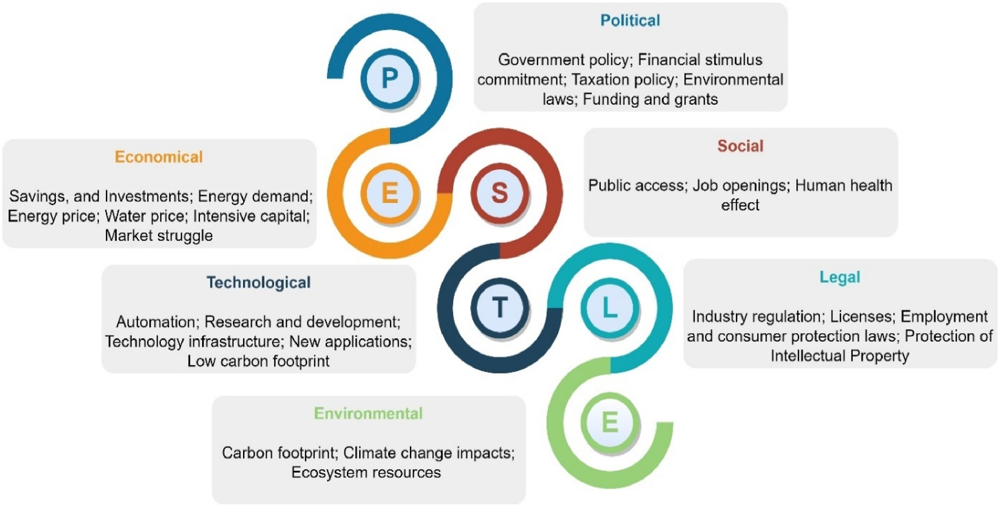
Anàlisi PESTLE: eliminació de residus químics
Huyen Trang Do Thi, Daniel Fozer, Andras Jozsef Toth (2023). “Extensive comparison of methods for removal of organic halogen compounds from pharmaceutical process wastewaters with life cycle, PESTLE, and multi-criteria decision analyses” In Journal of Environmental Management, Volume 345,

Slide 13
Taller: anàlisi PESTLE

Slide 14
Anàlisi PESTLE
Entorn
Projecció
Qui pot decidir? Qui pot influir?
Hi ha alineació?
Hi ha altres actors afectats que cal incorporar?
Política
Hi ha els recursos suficients?
Hi ha alternatives de finançament?
Quin és l’impacte econòmic del projecte?
Economia
Quin és el sentir de la societat?
Quin és l’impacte social del projecte?
Quins riscos hi ha?
Societat
Hi ha la infraestructura adequada?
Les persones tenen les competències necessàries?
Tecnologia
Quin és el marc legal?
Quin el competencial?
Quines organitzacions se’n fan càrrec?
Legal
És sostenible? Contribueix a la sostenibilitat?
Quines incerteses (climàtiques, energètiques...) podem preveure?
Entorn natural
Governança
Valors
Criminal/militar
Demografia
Altres?

Slide 15
Anàlisi del sistema

Slide 16
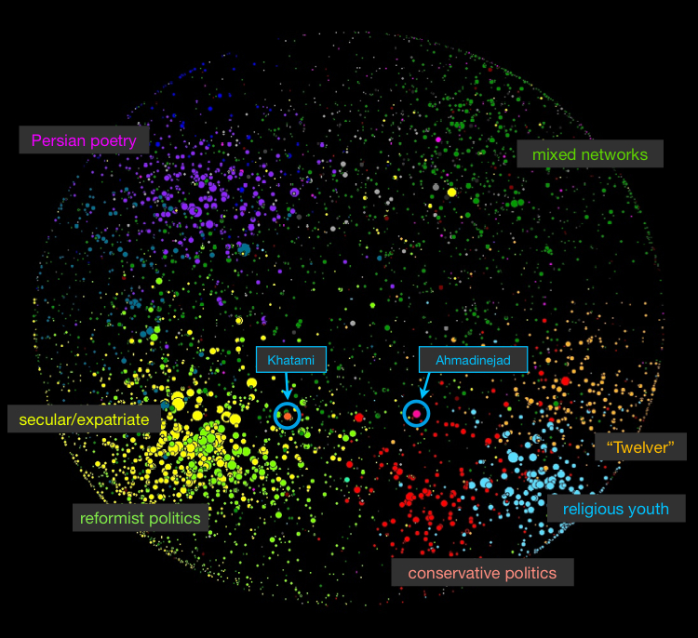
Anàlisi del sistema: la blogosfera iraniana
Kelly, Etling (2008) - Mapping Irans Online Public

Slide 17
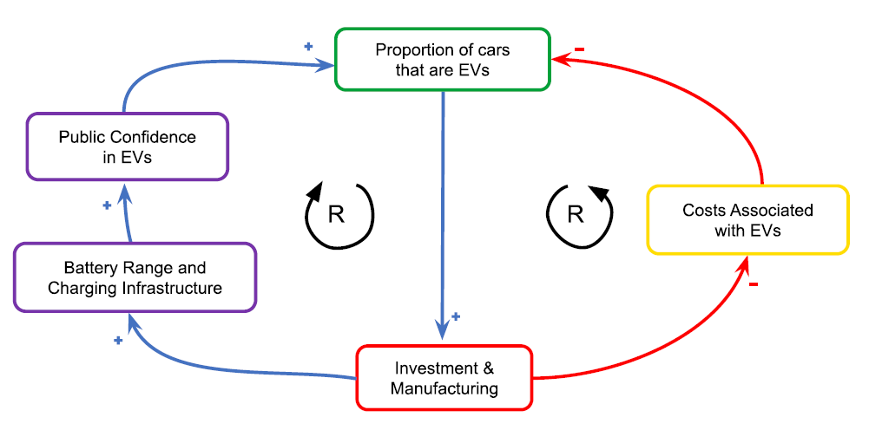
Taller: anàlisi del sistema - reptes
UK Government Office for Science (2023). An introductory systems thinking toolkit for civil servants
Notes:
Tipificar el perfil de cada tipus d'actor.
Establir les relacions entre actors.
Descriure les seves (diferents) aproximacions a la qüestió.
Llistar el rang de possibles solucions aportades per cada tipus d'actor i el seu impacte esperat.

Slide 18
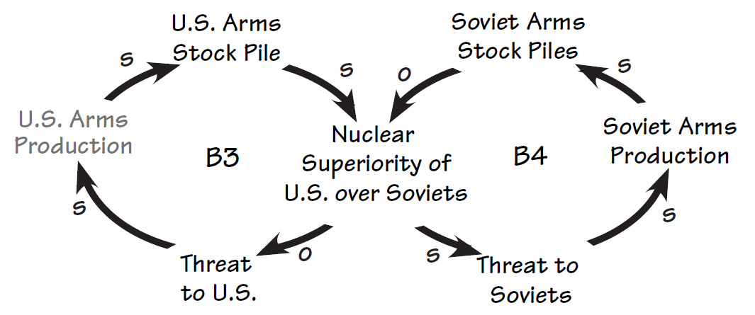
Anàlisi del sistema: l’escalada d’armament nuclear
Kim (1992). Systems Archetypes I. Diagnosing Systemic Issues and Designing High-Leverage Interventions

Slide 19
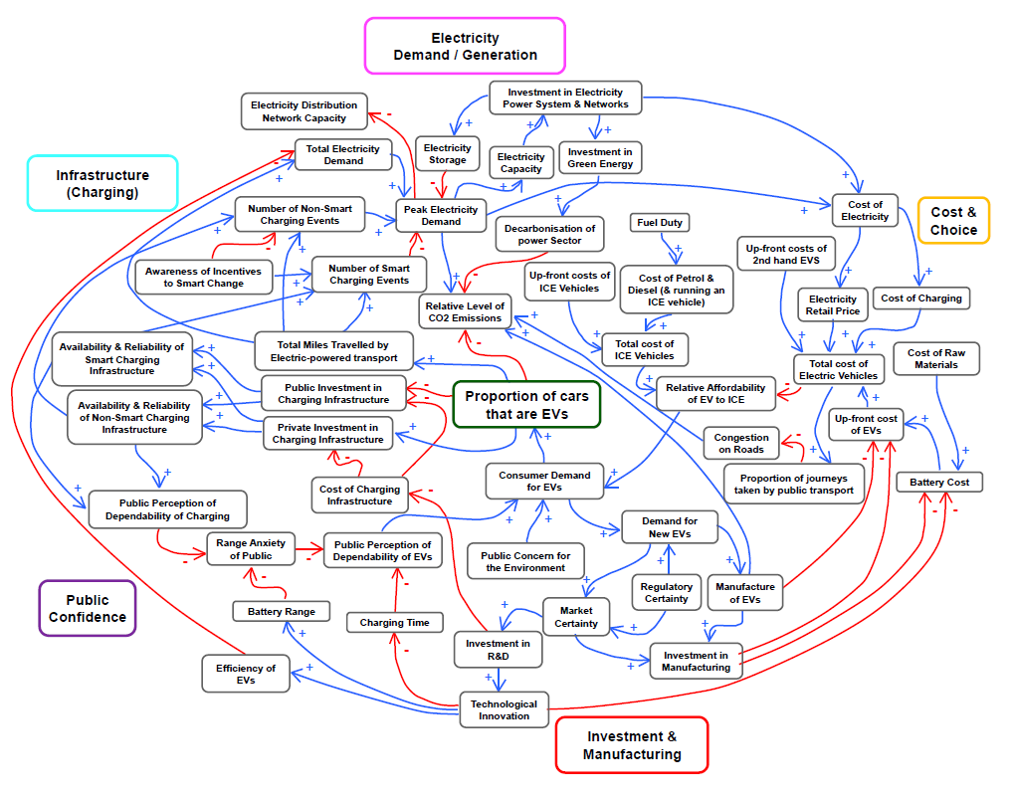
Anàlisi del sistema: desplegament de vehicles elèctrics
UK Government Office for Science (2023). An introductory systems thinking toolkit for civil servants

Slide 20
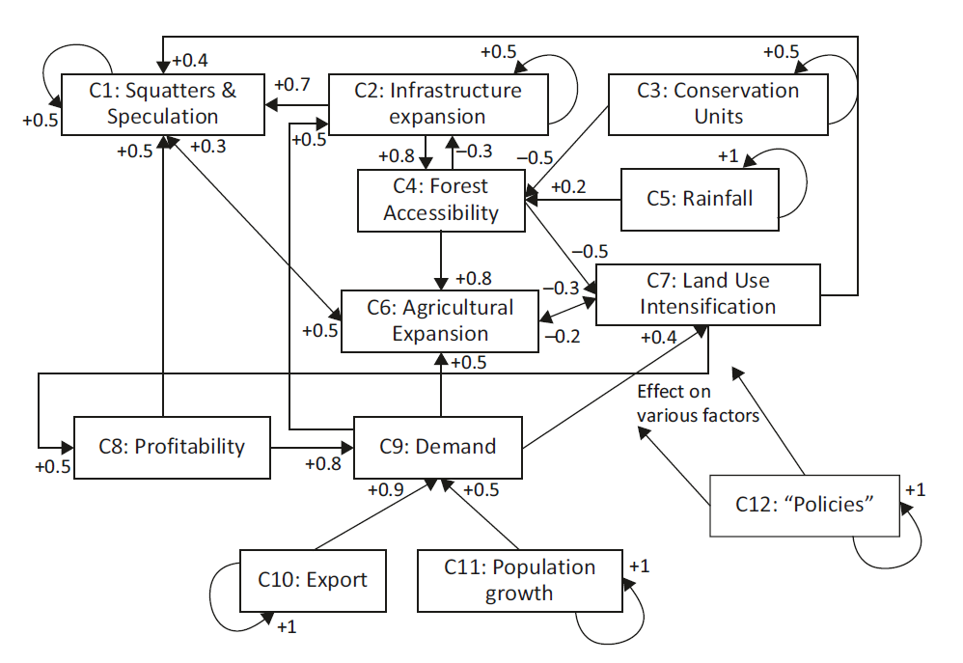
Anàlisi del sistema: desforestació a l’Amazones
Fuzzy Cognitive Map of deforestation in the Brazilian Amazon. (Kok, 2009)

Slide 21
Taller: anàlisi del sistema El repte principal

Slide 22
Taller: anàlisi del sistema – el repte principal
Notes:
Tipificar el perfil de cada tipus d'actor.
Establir les relacions entre actors.
Descriure les seves (diferents) aproximacions a la qüestió.
Llistar el rang de possibles solucions aportades per cada tipus d'actor i el seu impacte esperat.

Slide 23
Taller: anàlisi del sistema Els reptes del sistema

Slide 24
Taller: anàlisi del sistema – els reptes del sistema
Notes:
Tipificar el perfil de cada tipus d'actor.
Establir les relacions entre actors.
Descriure les seves (diferents) aproximacions a la qüestió.
Llistar el rang de possibles solucions aportades per cada tipus d'actor i el seu impacte esperat.

Slide 25
Taller: anàlisi del sistema - actors

Slide 26
Taller: anàlisi del sistema – reptes i actors
Notes:
Tipificar el perfil de cada tipus d'actor.
Establir les relacions entre actors.
Descriure les seves (diferents) aproximacions a la qüestió.
Llistar el rang de possibles solucions aportades per cada tipus d'actor i el seu impacte esperat.

Slide 27
Bibliografia

Slide 28
Bibliografia bàsica
Kim, D.H. (1992). Systems Archetypes I: Diagnosing Systemic Issues and Designing High-Leverage Interventions. Waltham: Pegasus Communications, Inc.
Laboratorio de Gobierno (2023). Guía de herramientas para proyectos de innovación pública. Santiago de Chile: Laboratorio de Gobierno
Peña-López, I. (2025). Nova Governança Pública aplicada: un model de caixa d’eines per a la política pública en temps d’incertesa i complexitat. 4rt Congrés d'Economia i Empresa de Catalunya 2025. Barcelona: Col·legi d'Economistes de Catalunya
Peña-López, I. (2025). Meaningful Stakeholder Engagement in Public Procurement for Artificial Intelligence. A Mission-Oriented Playbook. Barcelona: Participation AI.
Peña-López, I. (2025). “Resolución de problemas retorcidos mediante aproximaciones de Gobierno Abierto. El caso de las Elecciones al Parlament de Catalunya durante la pandemia de COVID19”. A Cruz-Rubio, C.N. & Ramírez Alujas, Á.V. (Eds.), ¿Se cumplió la promesa del Gobierno Abierto?: Balance de una década, aprendizajes y desafíos de futuro en Iberoamérica, 225-255. Madrid: INAP
UK Government Office for Science (2023). An introductory systems thinking toolkit for civil servants. Updated 12 January 2023. London: Government of the UK.
Notes:
28

Slide 29
Bibliografia complementària: nova governança pública
Bryson, J.M., Crosby, B.C. & Bloomberg, L. (2014). “Public Value Governance: Moving Beyond Traditional Public Administration and the New Public Management”. A Public Administration Review, 74 (1), 445-456. Indianapolis: Wiley.
Denhardt, R.B. & Denhardt, J.V. (2000). “The New Public Service: Serving Rather Than Steering”. A Public Administration Review, 60 (6), 549-559. Indianapolis: Wiley.
Krogh, A.H. & Triantafillou, P. (2024). “Developing New Public Governance as a public management reform model”. A Public Management Review, 26 (10), 3040–3056. London: Routledge.
OECD (2024). Digital public infrastructure for digital governments. OECD Public Governance Policy Papers, No. 68. Paris: OECD Publishing.
Peña-López, I. (2020). “El ecosistema de gobernanza pública: las instituciones como infraestructuras abiertas para la toma de decisiones colectivas”. A Reniu i Vilamala, J.M. & Meseguer, J.V. (Eds.), ¿Política confinada? Nuevas tecnologías y toma de decisiones en un contexto de pandemia, Capítulo 2, 53-71. Cizur Menor: Thompson-Reuters/Aranzadi.
Osborne, S.P. (Ed.) (2010). The New Public Governance? Emerging perspectives on the theory and practice of public governance. London: Routledge.
Notes:
29

Slide 30
Bibliografia complementària: polítiques orientades a missions
European Commission & Mazzucato, M. (2018). Mission-oriented research & innovation in the European Union – A problem-solving approach to fuel innovation-led growth. Brussels: Publications Office of the European Union.
Fernández Sirera, T. (2018). “El repte d’articular des de l’Administració pública projectes d’innovació social”. A EAPC blog, 3 de juliol de 2018. Barcelona: Escola d'Administració Pública de Catalunya
Hill, D. (2022). Designing missions. Mission-oriented innovation in Sweden— A practice guide by Vinnova. Stockholm: Vinnova
Mazzucato, M. & Ryan-Collins, J. (2022). “Putting value creation back into “public value”: from market-fixing to market-shaping”. A Journal of Economic Policy Reform, 25 (4), 345-360. Abingdon: Taylor & Francis.
Peña-López, I. (2019). “L’Estat com a plataforma: la participació ciutadana per la preservació de l’Estat com a bé comú”. A Nota d'Economia, 105, 193-208. Barcelona: Generalitat de Catalunya.
Torfing, J. & Triantafillou, P. (2013). “What’s in a Name? Grasping New Public Governance as a Political-Administrative System”. A International Review of Public Administration, 18 (2), 9-25. Abingdon: Taylor & Francis.
Notes:
30

Slide 31


Gràcies!
Per citar aquesta obra:
Peña-López, I. (2026). Planificació estratègica de polítiques d’innovació orientades a missions (II): Anàlisi del sistema. Curs d'especialització en Promotor d'Ecosistemes Innovadors, 27/02/2026.
Girona: Fundació Girona Regió del Coneixement
https://w.ictlogy.net/6089
Per a contactar amb l'autor:
http://contacte.ictlogy.net
Tota la informació presentada en aquest document es troba sota una Llicència Creative Commons del tipus
Reconeixement – No Comercial
Per a més informació visiteu
http://creativecommons.org/licenses/by-nc-nd/2.5/

